Slide 1
快速傅里叶变换
中山纪念中学 宋新波

Slide 2
快速傅里叶变换
百度百科：快速傅里叶变换(Fast Fourier Transform), 即利用计算机计算离散傅里叶变换（DFT)的高效、快速计算方法的统称，简称FFT。快速傅里叶变换是1965年由J.W.库利和T.W.图基提出的。采用这种算法能使计算机计算离散傅里叶变换所需要的乘法次数大为减少，特别是被变换的抽样点数N越多，FFT算法计算量的节省就越显著。

Slide 3
解决的问题
快速解决多项式乘法问题
衍生问题——高精度乘法

Slide 4
问题：多项式乘法
题目描述：
给定n次多项式 和m次多项式 ，计算A(x)*B(x)。
输入格式：
第一行两个正整数n,m。接下来一行n+1个数，从低到高表示A(x)的系数。接下来一行m+1个数，从低到高表示B(x)的系数。
输出格式：
一行n+m+1个数字，从低到高表示A(x)*B(x)的系数。
输入样例： 输出样例：
1 2 1 4 5 2
1 2
1 2 1
数据范围：
保证输入中的系数大于等于 0 且小于等于9；n,m<=10^6

Slide 5
普通方法

Slide 6
Part1：中心思想

Slide 7
转换思路
①点值：用点值表示法表示多项式
②插值：根据多项式的点值表示确定其系数表示中的系数

Slide 8
点值
一个次数界为n的多项式 的点值表达就是一个由n个点值对所组成的集合：
其中每一个x都不相同，且
例如：多项式 的一个合法点值表达是

Slide 9
插值
插值运算是根据多项式的点值表示确定多项式系数表示中的系数，是点值运算的逆运算
假设我们得到了一个有n个点值对的点值表达，那我们可以确定唯一的一个次数界为n的多项式
就像我们知道一个有3个点值对的点值表达： 就可以知道这个唯一的多项式是

Slide 10
多项式插值的唯一性
定理：对于任意n个不同点值对组成的集合
存在唯一的次数界为n的多项式A(x)，满足

Slide 11
多项式插值的唯一性
证明：点值表示法等价于矩阵方程,左边的矩阵为范德蒙德矩阵，表示为
用数学归纳法证明范德蒙德行列式

Slide 12
多项式插值的唯一性
证明：设n<=k成立，要证k+1阶范德蒙德行列式也成立。从最后一列开始每一列减去前一列的 倍，有：

Slide 13
多项式插值的唯一性
由于n<=k成立，即有
因此该矩阵是可逆的，对给定的唯一的点值表示，就能够求出系数的解：

Slide 14
算法流程
提示：对于次数界为n的多项式A与次数界为m的多项式B，A*B的多项式C的次数界为n+m-1
第1步:点值运算 构造长度为n+m-1的点值,求得A与B的点值表示
第2步:逐点相乘 那我们可以得知C的点值表示
第3步:插值运算 通过C的点值表示求出多项式C的每项系数

Slide 15
实现细节
第1步点值运算时使用霍纳法则
时间复杂度为O(n²)
第3步插值运算证明唯一性时用到矩阵的逆，利用LU分解算法可以在O(n³)内出解。如点值表示 对应的矩阵方程为：

Slide 16
实现细节
LU分解过程如下：

Slide 17
实现细节
第3步插值运算还有另一种更快的算法，基于以下拉格朗日公式：
等式的右边是一个次数界为n的多项式，并满足对所有k，有A(x_{k})=y_{k}
时间复杂度为O(n²)

Slide 18
Part2：n次单位复根及其性质

Slide 19
n次单位复根
以上分析对于所有合法点值和插值，最快也要O(n²)
改进：可以采用需要的任何点作为求值点，选择“单位复根”作为求值点，可以将点值和插值的计算压缩为O(nlgn)
n次单位复根：满足 的复数w。
n次单位复根恰好有n个，这些根是 (k=0,1,...,n-1)。为了解释这个表达式，我们利用复数的指数形式的定义：

Slide 20
n次单位复根
证明:利用泰勒中值定理1：如果函数f(x)在x₀处具有n阶导数，那么存在x₀的一个邻域，对于该邻域内的任一x，有：

Slide 21
性质1—主n次单位根
我们称 为主n次单位根
同时注意到，n次单位复数根都是经过旋转而得到的
每次旋转都是一定角度
n次单位复根可视为公比为主n次单位根的等比数列。

Slide 22
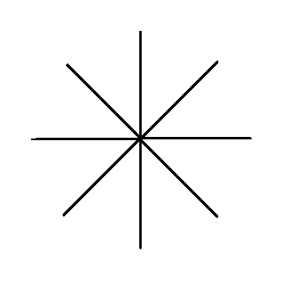
性质1—主n次单位根
-1
1

Slide 23
性质2—群的性质
因为
所以
推论

Slide 24
性质3—相消引理
相消引理：对于任何整数n>=0,k>=0,d>0,
推论：对任意偶数n>0,有

Slide 25
性质4—折半引理
折半引理：如果n>0为偶数，n个n次单位复根的平方的集合就是n/2个n/2次单位复根的集合。
证明：根据相消引理，对任意非负整数k，有 。注意，如果对所有n次单位复根进行平方，每个n/2次单位复根刚好获得两次，因为
因此， 与 的平方值相等。
如：

Slide 26
性质5—求和引理
求和引理：对任意整数n>=1和不能被n整除的非零整数k，有：
证明：
要求k不能被n整除就可以保证分母不为0，因为只有当k能被n整除时才有

Slide 27
Part3：FFT及其关键算法

Slide 28
DFT—离散傅里叶变换
我们希望计算次数界为n的多项式 在n次单位复根即
处的值
假定n是2的幂，如果n不够，可以添加值为0的新的高阶系数。
已知A的系数形式：a=(a₀,a₁,...,a_{n-1}),对于k=0,1,...,n-1，定义结果y_{k}如下:
向量y=(y₀,y₁,...,y_{n-1})是系数向量a=(a₀,a₁,...,a_{n-1})的离散傅里叶变换(Discrete Fourier Transform,DFT),也写作y=DFT_{n}(a)

Slide 29
FFT—快速傅里叶变换
大前提：n为2的正整数幂
FFT利用单位复根的特殊性质可以在 时间内计算出
FFT方法运用了分治策略，用A(x)中偶数下标的系数与奇数下标的系数，分别定义两个新的次数界为n/2的多项式
这两个多项式有两个特点：
①分别拥有奇数下标的系数与偶数下标的系数
②次数界变为n/2（缩小了一半）

Slide 30
分治策略
如n=8：

Slide 31
分治策略
原问题：计算y=DFT_{n}(a)。即已知多项式的系数向量a=(a₀,a₁,...,a_{n-1}),计算多项式 在n次单位复根即 处的值
现问题：
①计算多项式系数向量a^{[0]}=(a₀,a₂,a₄,...,a_{n-2})在 的值
②计算多项式系数向量a^{[1]}=(a₁,a₃,a₅,...,a_{n-1})在 的值
根据折半引理：
现问题：
①计算多项式系数向量a^{[0]}=(a₀,a₂,a₄,...,a_{n-2})在 的值
②计算多项式系数向量a^{[1]}=(a₁,a₃,a₅,...,a_{n-1})在 的值

Slide 32
分治策略
递归定义
DFT_{n}(a)：
输入：次数界为n的系数a₀,a₁,...,a_{n-1}
输出：多项式在 的值y₀,y₁,...,y_{n-1}
DFT_{n/2}(a^{[0]})
输入：次数界为n/2的系数a₀,a₂,...,a_{n-2}
输出：多项式在 的值
DFT_{n/2}(a^{[1]})
输入：次数界为n/2的系数a₁,a₃,...,a_{n-1}
输出：多项式在 的值

Slide 33
分治策略

Slide 34
分治策略
拿n=8来举例

Slide 35
程序实现

Slide 36
时间复杂度
所以采用FFT，我们可以在 时间内实现点值运算（求出次数界为n的多项式在n次单位复根处的值）。

Slide 37
插值计算
插值运算是根据多项式的点值表示确定多项式系数表示中的系数，是点值运算的逆运算。把DFT写成一个矩阵方程y=V_{n}a,其中V_{n}是由W_{n}的适当幂组成的范德蒙德矩阵：

Slide 38
插值计算
定理：对j,k=0,1,...,n-1, 的(j,k)处的元素为 , 的(j,k)处的元素为
证明：

Slide 39
插值计算

Slide 40
插值计算

Slide 41
Part4：FFT程序实现

Slide 42
递归实现优化
像伪代码中，赋值数组是不切实际的
但我们发现，a中的系数下标是有规律的
可以根据位移与起始点的不同来优化FFT的实现

Slide 43
递归实现优化
(0,1,8)
(a₀,a₁,a₂,a₃,a₄,a₅,a₆,a₇)
(0,2,4)
(1,2,4)
(a₀,a₂,a₄,a₆)
(a₁,a₃,a₅,a₇)
(0,4,2)
(2,4,2)
(1,4,2)
(3,4,2)
(a₀,a₄)
(a₂,a₆)
(a₁,a₅)
(a₃,a₇)
(0,8,1)
(4,8,1)
(2,8,1)
(6,8,1)
(1,8,1)
(5,8,1)
(3,8,1)
(7,8,1)
(a₀)
(a₄)
(a₂)
(a₆)
(a₁)
(a₅)
(a₃)
(a₇)

Slide 44
递归实现优化
观察发现“位移*同一组中元素个数=n”，所以只需要记录“起点”和“位移”即可，另外位移是2的幂，可以只记录指数
定义：dft(node *a,int st,int step)表示对个数为 的系数向量 进行DFT，结果向量y依然存在a对应的位置上
递归出口：当n=2^{step}时只有一个元素，直接return
否则，递归调用dft(a,st,step+1),dft(a,st+(1<<step),step+1)执行完后再合并答案

Slide 45
递归实现优化
合并答案如图所示
(a₀,a₁,a₂,a₃,a₄,a₅,a₆,a₇)
(a₀,a₂,a₄,a₆)
(a₁,a₃,a₅,a₇)
+
-
+
(a₀,a₄)
(a₂,a₆)
(a₁,a₅)
(a₃,a₇)
+
-
+
-
+
-
+
-
(a₀)
(a₄)
(a₂)
(a₆)
(a₁)
(a₅)
(a₃)
(a₇)

Slide 46
递归实现优化
DFT代码：
void dft(node *a,int st,int step)
{
if(N==(1<<step)) return;
dft(a,st,step+1);dft(a,st+(1<<step),step+1);
for(int i=0;i<(N>>(step+1));++i){
int t1=st+(i<<(step+1)),t2=t1+(1<<temp);
node wt=w[i<<step]*a[t2];
t[i]=a[t1]+wt;
t[i+(N>>(step+1))]=a[t1]-wt;
}
for(int i=0;i<(N>>step);++i)a[st+(i<<step)]=t[i];
}

Slide 47
递归解析
(a₀,a₁,a₂,a₃,a₄,a₅,a₆,a₇)
(a₀,a₂,a₄,a₆)
(a₁,a₃,a₅,a₇)
(a₀,a₄)
(a₂,a₆)
(a₁,a₅)
(a₃,a₇)
(a₀)
(a₄)
(a₂)
(a₆)
(a₁)
(a₅)
(a₃)
(a₇)

Slide 48
递归解析
(a₀,a₁,a₂,a₃,a₄,a₅,a₆,a₇)
递归第0层目标:
求多项式
的取值。其中
求出之后，一共有8个值。

Slide 49
递归解析
(a₀,a₂,a₄,a₆)
(a₁,a₃,a₅,a₇)
递归第1层目标:
分解多项式。现在求2个多项式
的取值。其中
求出之后，也一共只有8个值。

Slide 50
递归解析
(a₀,a₄)
(a₂,a₆)
(a₁,a₅)
(a₃,a₇)
递归第2层目标:
分解多项式。现在求4个多项式
的取值。其中
求出之后，也一共有8个值。

Slide 51
递归解析
(a₀)
(a₄)
(a₂)
(a₆)
(a₁)
(a₅)
(a₃)
(a₇)
递归第3层目标:分解多项式。现在求8个多项式
的取值。其中x的取值已经没有意义了。
求出之后，也一共有8个值。

Slide 52
递归解析
(a₀)
(a₄)
(a₂)
(a₆)
(a₁)
(a₅)
(a₃)
(a₇)
(a₀,a₄)
(a₂,a₆)
(a₁,a₅)
(a₃,a₇)
第2层合并:合成多项式。把求八个多项式的值合成四个多项式的值。
注意到数组空间的充分利用，如果我们顺序的保存求出的值，那么合并的时候的值，也是连续的。

Slide 53
递归解析
(a₀)
(a₄)
(a₂)
(a₆)
(a₁)
(a₅)
(a₃)
(a₇)
(a₀,a₄)
(a₂,a₆)
(a₁,a₅)
(a₃,a₇)
第2层合并：顺序的保存求出的值。

Slide 54
递归解析
(a₀,a₄)
(a₂,a₆)
(a₁,a₅)
(a₃,a₇)
(a₀,a₂,a₄,a₆)
(a₁,a₃,a₅,a₇)
第2层合并:顺序的保存求出的值。
这样保存的优点是方便储存与转移。

Slide 55
递归解析
顺序保存方便储存与转移。
如何方便？——转移的间隔是一样的。
上图，由上部转移到下部，连接的线表示转移方式，颜色代表不同的转移方式。

Slide 56
迭代解决
(a₀,a₁,a₂,a₃,a₄,a₅,a₆,a₇)
(a₀,a₂,a₄,a₆)
(a₁,a₃,a₅,a₇)
(a₀,a₄)
(a₂,a₆)
(a₁,a₅)
(a₃,a₇)
(a₀)
(a₄)
(a₂)
(a₆)
(a₁)
(a₅)
(a₃)
(a₇)
000
100
010
110
001
101
011
111
000
001
010
011
100
101
110
111
*由底向上一层一层来处理，定义t数组存储每一层元素的值。如n=8，先处理第3层，观察发现，第3层t[i]的值为a[j]其中的i的二进制左右翻转后就是j；

Slide 57
迭代解决
预处理
定义bt[i]表示i的二进制左右翻转后对应的值，可以用以下方法在O(n)内完成：
for(int i=1;i<n;++i)
bt[i]=(bt[i>>1]>>1)|((i&1)?(n>>1):0);
迭代前预处理最后一层n个元素的值：
for(int i=0;i<n;++i)t[i]=a[bt[i]];

Slide 58
迭代解决
n=8时第2层
n=8时第1层
第i+1层
0 1 2 ... 0 1 2 ...
第i层
0 1 2 ... ...

Slide 59
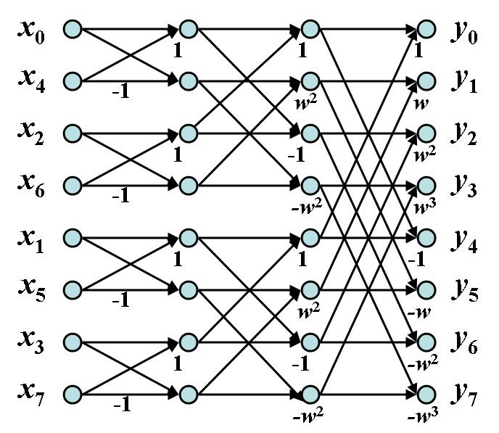
迭代解决

Slide 60
迭代解决
参考上图
设由底向上更新到第i层，第i层一共有 个 次界的多项式，即多项式系数向量有 个元素，每一个多项式要计算出在 处的值
第i层第j(从0开始编号)个多项式的前半段第k(从0开始编号)个元素在整个t数组的下标为： ,计算

Slide 61
迭代解决
其中

Slide 62
迭代解决
非递归DFT代码
void dft(node *a)
{
for(int i=0;i<N;++i)t[i]=a[bt[i]];
for(int i=d-1;i>=0;--i){//d表示最大层数，从1开始计数，i表示当前处理第i层
for(int j=0;j<(1<<i);++j)//j表示当前处理第i层的第j个多项式
for(int k=0;k<(N>>(i+1));++k){//k表示第i层第j个多项式的第k个元素
int temp1=j*(N>>i)+k,temp2=temp1+(N>>(i+1));
node t1=t[temp1],t2=w[k<<i]*t[temp2];
t[temp1]=t1+t2;t[temp2]=t1-t2;
}
}
for(int i=0;i<N;++i)a[i]=t[i];
}

Slide 63
Part5：总结

Slide 64
FFT基本流程
中心思想：点值运算与插值运算
优化时间复杂度：选取n次单位复根
重点：n次单位复数根的各种性质
难点：FFT的分治思想，DFT与逆DFT，FFT的迭代实现

Slide 65
谢谢大家的聆听！

